Slide 1


ELER-Abschlussveranstaltung der Förderperiode 2014-2022
Im Schoss Ribbeck

Slide 2


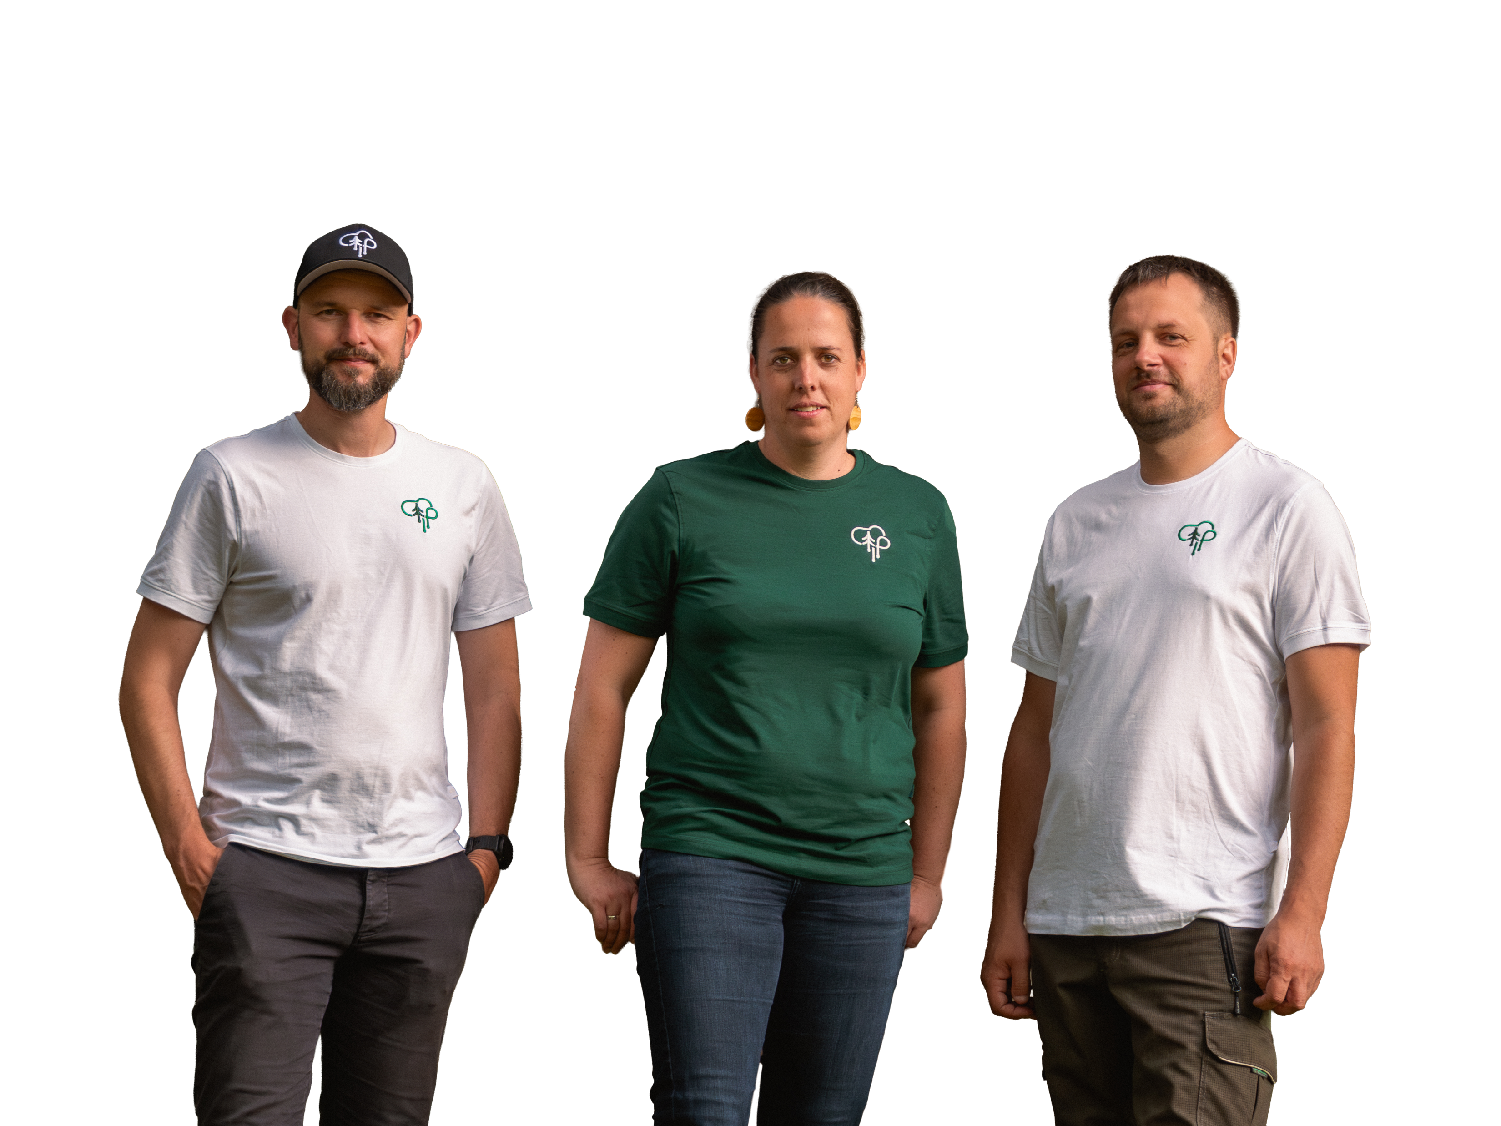
Wer bin ich? Für wen arbeiten wir?
Unsere Geschäftsführer
Unsere Kunden
Waldbesitzer jeder Art und Waldbesitzgröße
c
Anna-Kathleen Müller
Richard Georgi
Dr. Michael Wehnert-Kohlenbrenner

Slide 3











STANDORTE – GEWACHSEN SEIT 1992
Zentrale
Potsdam
5
Drohnen-befliegungen
Software
NL
Brandenburg
3
Kartografie
Inventur
NL
Hessen
4
Forstbetriebs-management
NL Sachsen
Gutachten
31
Forschung
Weiterbildung

Slide 4
durchgeführte Projekte
EU-MLUL-Forst-Richtlinie
Maßnahmebereich I
- Umstellung auf naturnahe Waldwirtschaft -
Waldumbau
EU-MLUL-Forst-Richtlinie
Maßnahmebereich II
- Inanspruchnahme von Beratungsdienstleistungen -
forstliche Beratung
EU-MLUL-Forst-Richtlinie
Maßnahmebereich III
Vorbeugung von Waldschäden –
Wegeinstandsetzung
EU-MLUL-Forst-Richtlinie
NSW und BEW
Aufarbeitung von Kalamitätsholz
Notes:
Naturschutzmaßnahmen im Wald und Hilfsmaßnahmen zur Bewältigung der durch Extremwetterereignisse verursachten Folgen im Wald

Slide 5
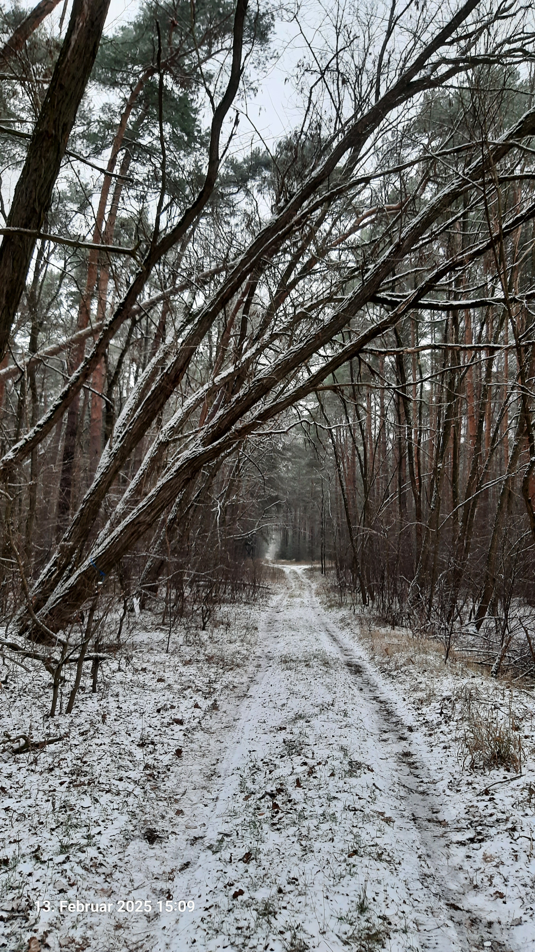
Beispiel – Wegeinstandsetzung Luckenwalde/Kolzenburg
EU-MLUL-Forst-Richtlinie
Maßnahmebereich III
Vorbeugung von Waldschäden –
Wegeinstandsetzung
Umsetzungszeitraum: 2024-2025
Eckdaten
Länge: 620 m
Breite Flurstück: 8 m
Baubreite: 5,5 m
Material: Naturstein
Herausforderung
Planung und Ablauf
Eigentumsverhältnisse
Lichtraumprofil
Wegeverlauf
Notes:
Feuer- und Zivilschutz; Leiter der Feuerwache LUK
Im Süden schließt sich das NSG Heidehof Golmberg an
Waldbrandschutzkonzept

Slide 6
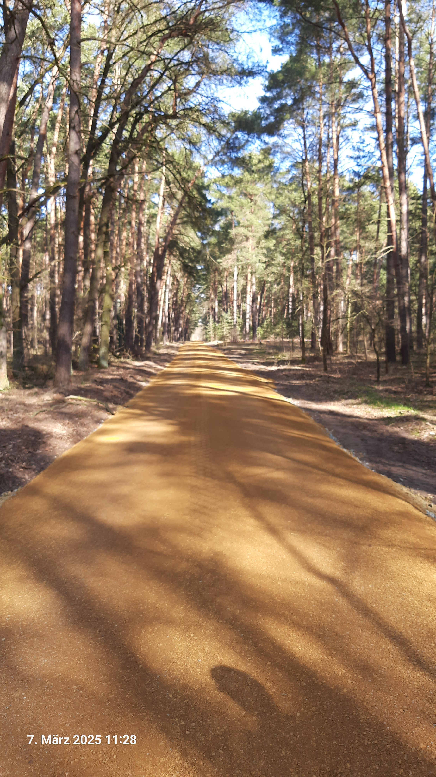
Beispiel – Wegeinstandsetzung Luckenwalde/Kolzenburg
Was lief gut?
Beratung/Erreichbarkeit/Betreuung durch das Ministerium MLUL/MLUK und durch die Bewilligungsstelle Forst
Einreichen von Folgeunterlagen per Mail
Beratung Hoheitsförster
Baumaßnahme
Was könnte verbessert werden?
Ablauf-Schemata für Antragsteller
Antragsformular und Hilfestellungen übersichtlicher und verständlicher gestalten
Kartendienste (Geoportal Forst Brandenburg) – wurde bereits deutlich verbessert
Vereinheitlichung „Maßnahmenkatalog“ in den UNB
Pool an Unternehmen für die einzelnen Maßnahmen
Festbetrag

Slide 7
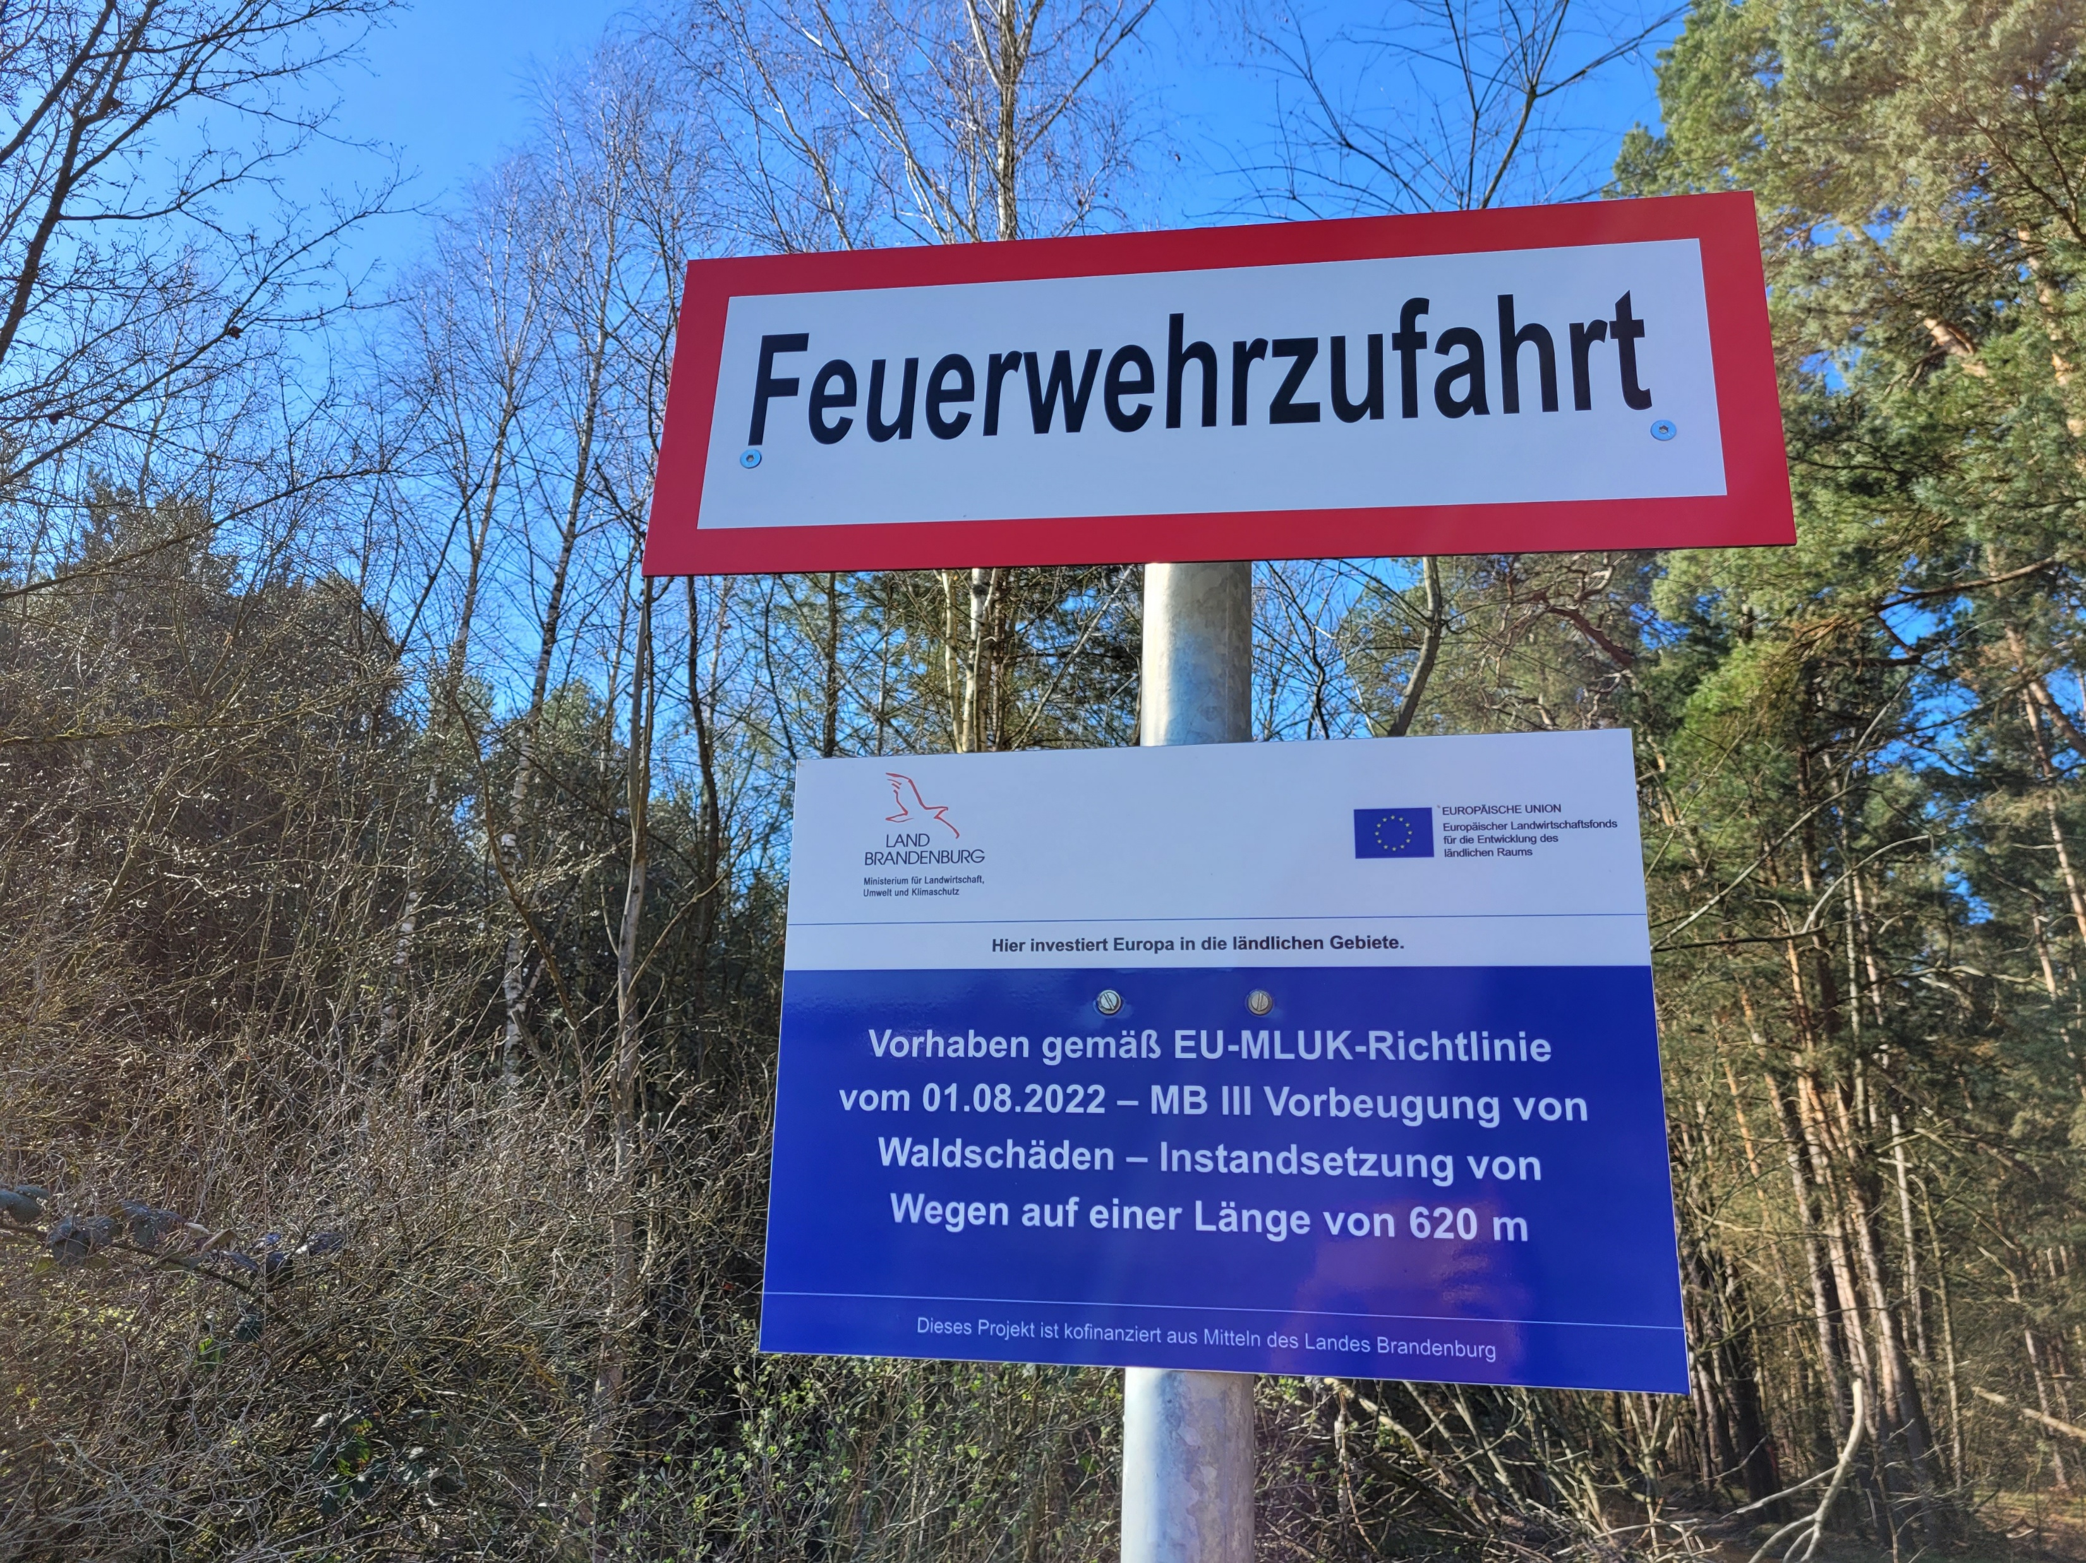
Beispiel – Wegeinstandsetzung Luckenwalde/Kolzenburg

Slide 8





Vielen Dank für Ihr Interesse.
UNSERE KONTAKTDATEN
0331 279910
brandenburg@ogf.de
@ogf.forest.innovations
www.ogf.de

